Slide 1
ВИДЫ ТРАНСПОРТА

Slide 2
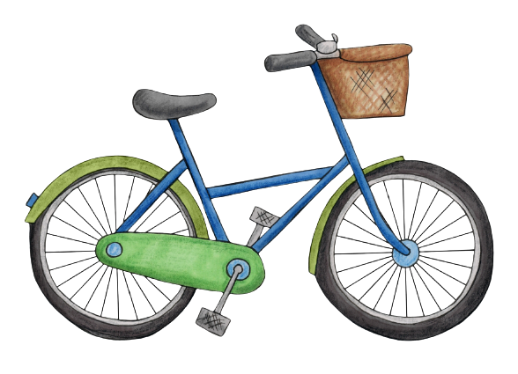
Воздушный

Slide 3
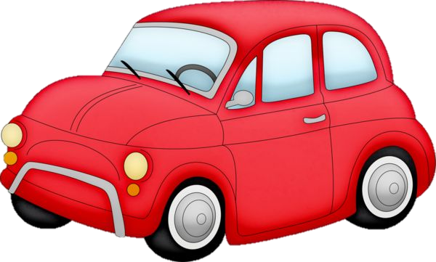
Наземный

Slide 4
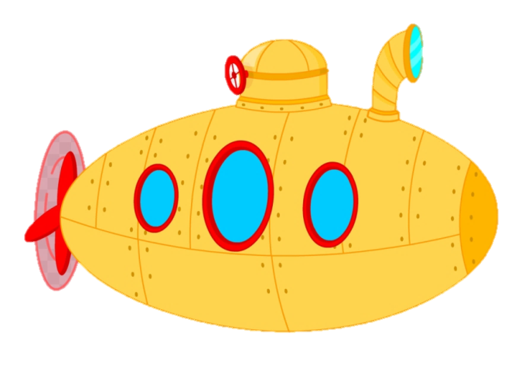
Водный

Slide 5
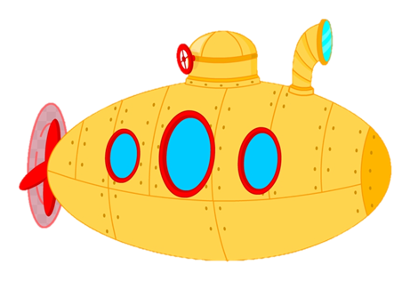
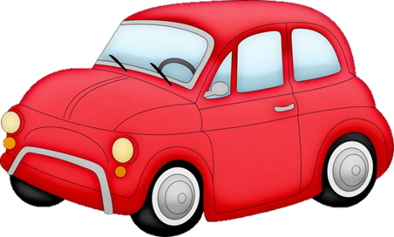
Воздушный

Slide 6
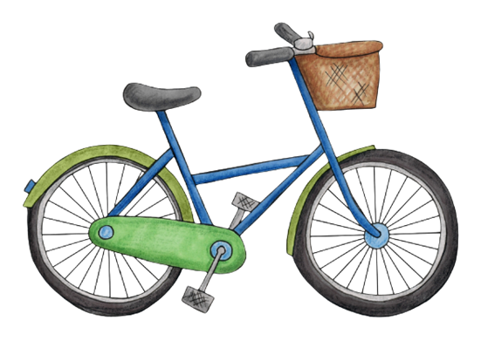
Наземный

Slide 7
Водный

Slide 8
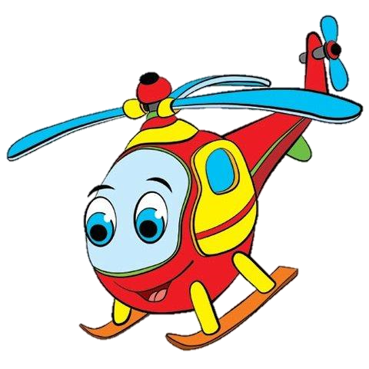
Воздушный

Slide 9
Наземный

Slide 10
Водный

Slide 11
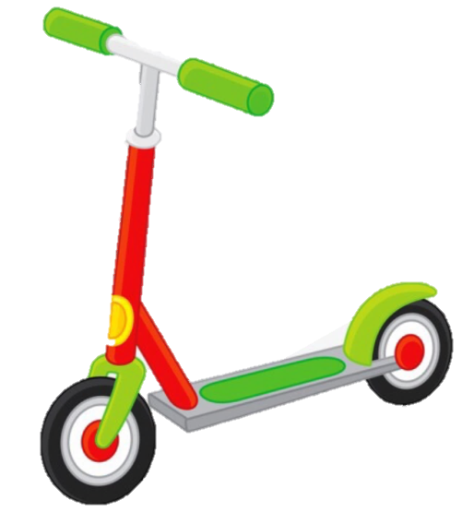
Воздушный

Slide 12
Наземный

Slide 13
Водный

Slide 14
МОЛОДЕЦ!

